Slide 1
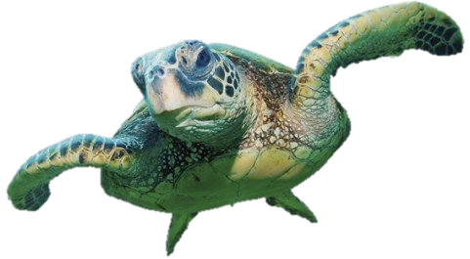
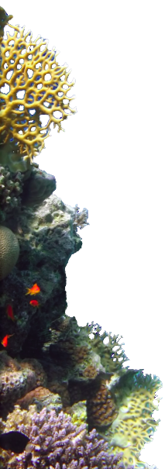
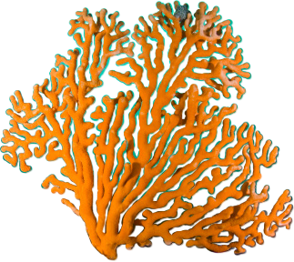
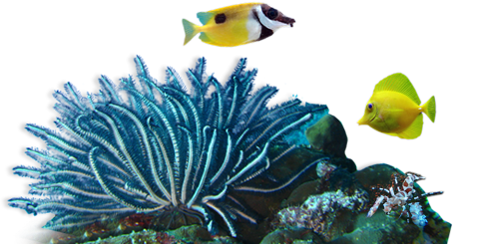
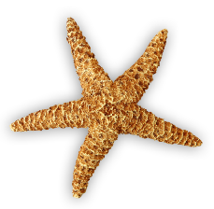
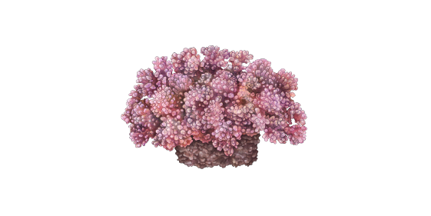
LEVENDE OCEANEN
Bekijk het virtual-realityfilmpje (act.gp/vroceanen) en duik snel onder water.
Wat weten jullie al over de oceanen? Maak een mindmap en schrijf alles op!
Notes:
Dit is de powerpoint bij het lesmateriaal ‘Levende oceanen’ voor het basisonderwijs (groep 6 t/m 8). Voor vragen en opmerkingen: neem contact op met Elize van Berkel via educatie.nl@greenpeace.org / 0615007405
Virtual reality film: act.gp/vroceanen Typ deze link in de browser van je telefoon. Open vervolgens de video in de YouTube app.
Opdracht: Deel de klas op in groepjes van 5 leerlingen. Één groepje krijgt de virtual reality brillen en begint met het filmpje. De rest van de groepjes beginnen met de mindmap op het werkblad. De brillen worden per groepje doorgeschoven.

Slide 2
LEVENDE OCEANEN
Wie leven er in de oceaan?
Waarom zijn de oceanen belangrijk?
Notes:
Nabespreking:
Wie wonen er allemaal in de oceanen? → in de film zie je onder andere koraal, zeeschildpad, dolfijnen, rog
Waarom zijn de oceanen belangrijk? → In de oceanen leven duizenden bijzondere diersoorten. Ook hebben de oceanen een grote rol bij het regelen van het klimaat. Ze zorgen voor de helft van de zuurstof van de aarde. En ze zorgen voor ons voedsel.

Slide 3
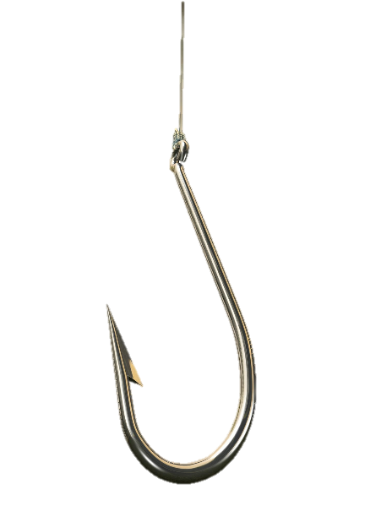
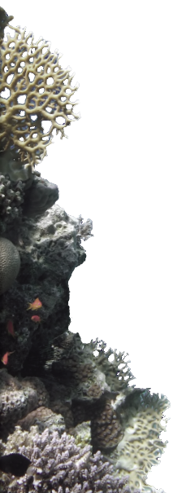
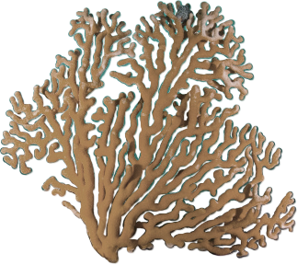
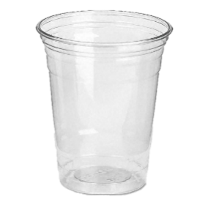
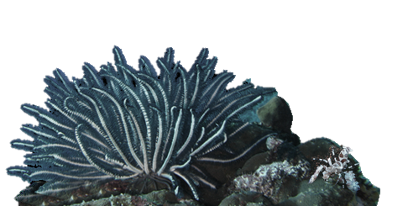
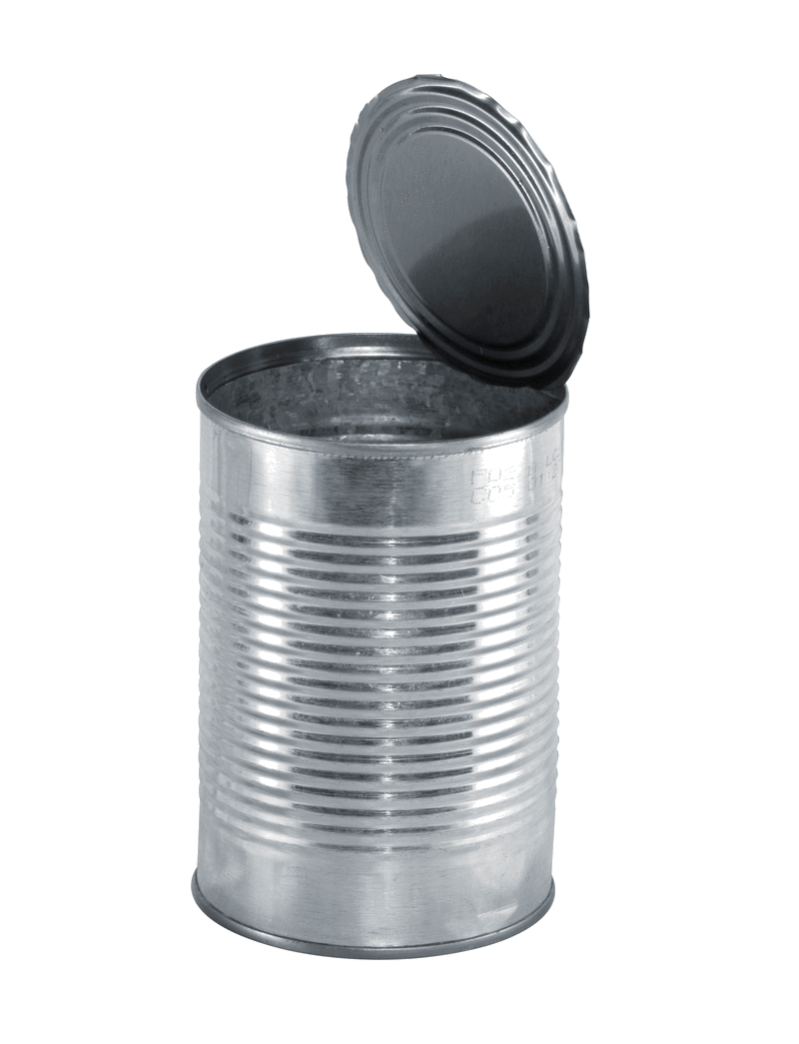
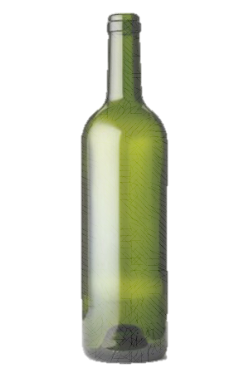
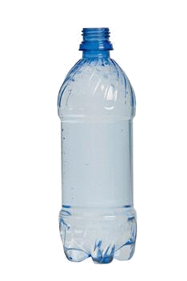
LEVENDE OCEANEN
Waarom gaat het slecht met de oceanen?
Help jij mee de oceanen te beschermen?
Ga snel verder!
Notes:
Nabespreking:
Welke drie bedreigingen werden genoemd in de film? → afval, overbevissing, klimaat
Er wordt te veel gevist. Sommige vissoorten zie je steeds minder in de zee. En helaas zien we wel heel veel afval en plastic dobberen… Ook verandering van het klimaat is slecht voor de oceanen. Gelukkig kunnen we de oceaan en alle zeedieren helpen.

Slide 4
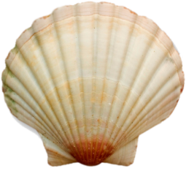
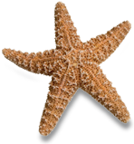
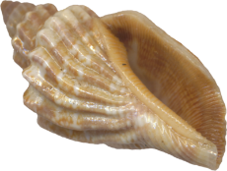
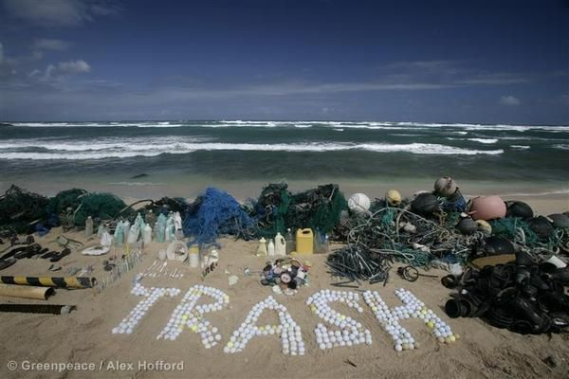
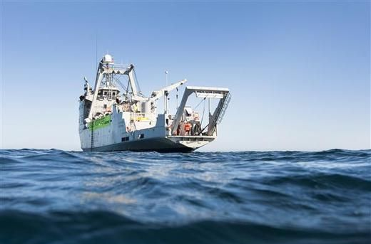
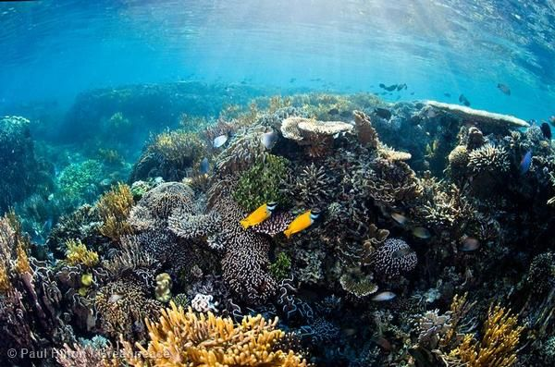
LEVENDE OCEANEN
THEMA 1: VERVUILING
THEMA 2: VISSERIJ EN ZEERESERVATEN
THEMA 3: HET KLIMAAT VERANDERT
Je leert:
Wat bijvangst en overbevissing is
Welke vissen bedreigd zijn
Wat een zeereservaat is
Je leert:
Hoe afval bij school in de zee terecht komt
Wat jij kan doen voor schone oceanen
Je leert:
Wat er gebeurt als de oceaan opwarmt
Hoe we klimaatverandering kunnen stoppen
Notes:
Ga aan de slag met een van de thema’s, of behandel ze allemaal! Klik op het plaatje om naar het thema te gaan.
De antwoorden bij de opdrachten vind je in de docentenhandleiding en in de notities.

Slide 5
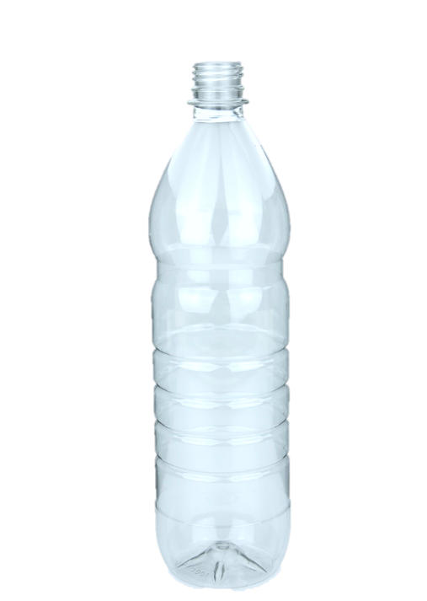
1: VERVUILING
Je leert:
Hoe afval bij school in de zee terecht komt
Wat jij kan doen voor schone oceanen

Slide 6
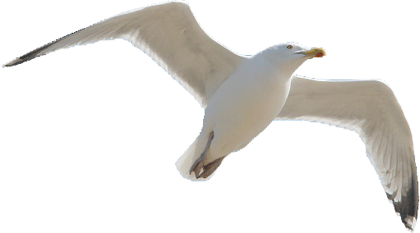
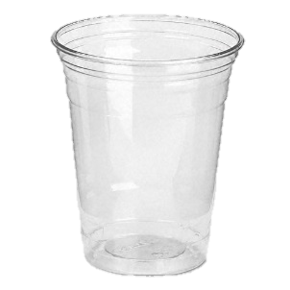
1: VERVUILING
Bekijk het filmpje
Vervuiling van de oceanen is een groot probleem. Niet alleen zeedieren, maar ook vogels hebben er last van.
Notes:
Filmpje: https://www.youtube.com/watch?v=zJIZ3mO0PUQ
Deze clip is een samenwerking tussen muzikant Typhoon en Het Klokhuis.

Slide 7
1: VERVUILING
Opdracht 1: overal afval
Afval is er in allerlei soorten en materialen. Wat voor soort afval ligt op of rond jullie schoolplein? En waar komt het vandaan?
Zoek 5 soorten afval en schrijf op je werkblad van welk materiaal het gemaakt is. En hoe lang duurt het voordat het weer weg is?
Notes:
Opdracht: Kijk welk afval jullie rondom de school kunnen vinden.
In de bijlage van de docentenhandleiding is een bestand opgenomen met daarin de gemiddelde afbraaktijden van verschillende materialen.
Bron: www.nederlandschoon.nl/node/489

Slide 8
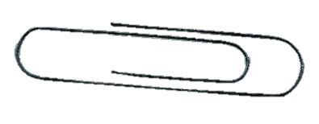
1: VERVUILING

Slide 9
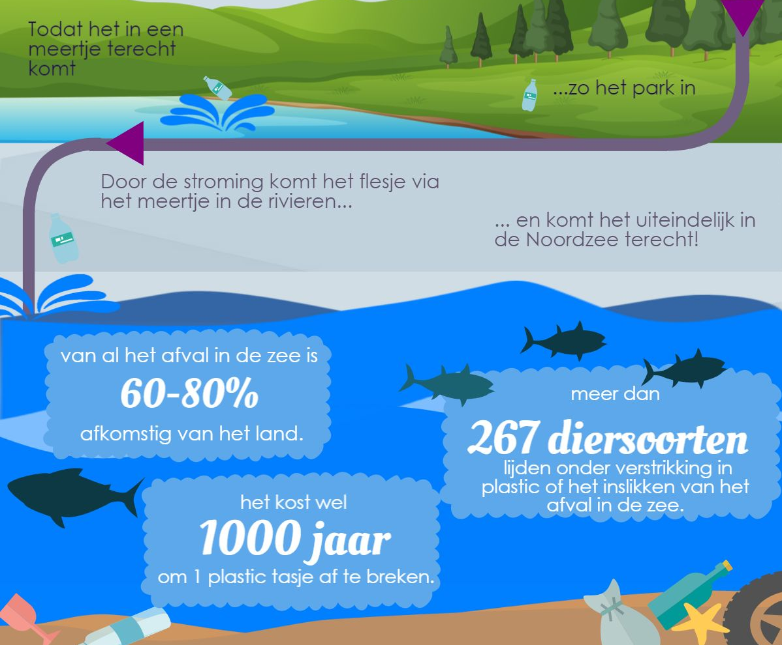

Slide 10
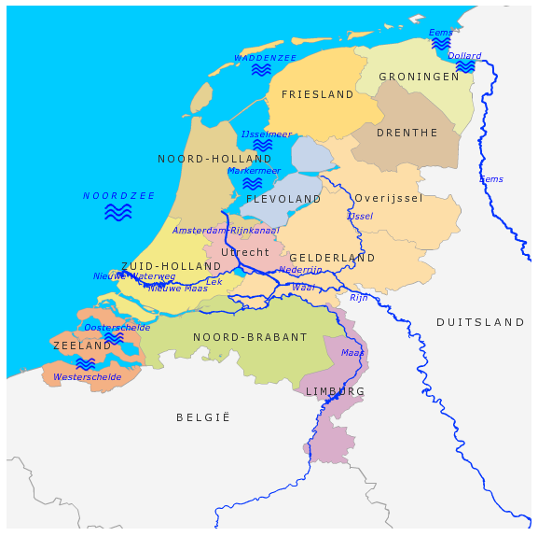
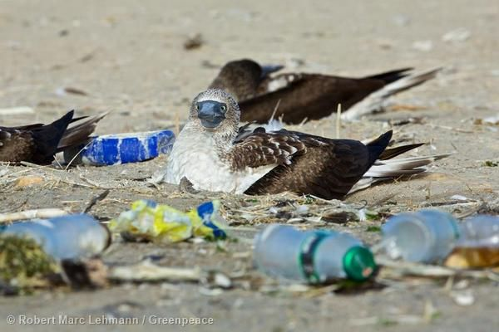
1: VERVUILING
Opdracht 2: afval in de zee
In de vorige afbeeldingen zag je hoe
afval van het land in de zee terecht kan komen.
Gebruik de atlas of Google Maps en schrijf op je werkblad via welke rivieren
afval uit jouw buurt in de Noordzee
terecht komt.
Notes:
Bijvoorbeeld: Basisschool de Sirius in Gouda > Kattensingel > De Gouwe > Hollandsche IJssel > Nieuwe Maas > Het Scheur > de Noordzee

Slide 11
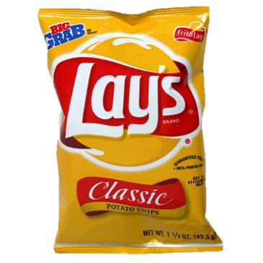
1: VERVUILING
Opdracht 3: actie tegen afval!
Stel, je gaat samen met een aantal klasgenoten een actie starten om zwerfafval in en rondom de school te verminderen.
Wie wil je aanspreken? En hoe ga je dat doen?
Notes:
Opdracht: Laat de leerlingen in groepjes een plan maken en invullen op hun werkblad. Als er tijd is, laat de leerlingen dan ook hun eigen actie uitvoeren. Ze kunnen bijvoorbeeld een spandoek maken, een persbericht schrijven of een opruimactie organiseren.

Slide 12
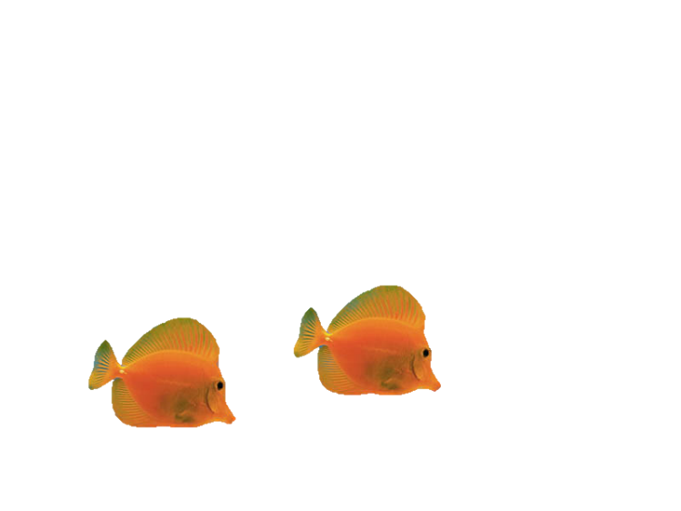
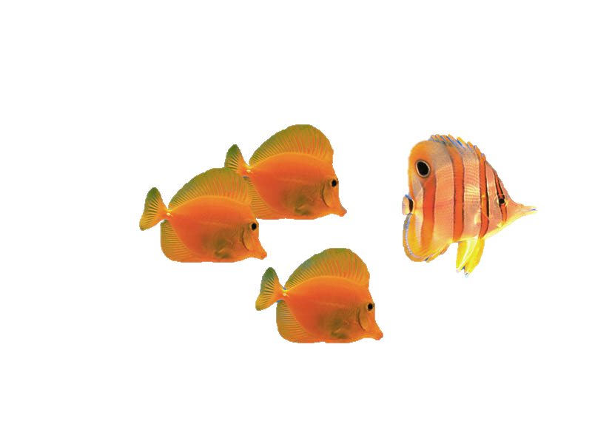
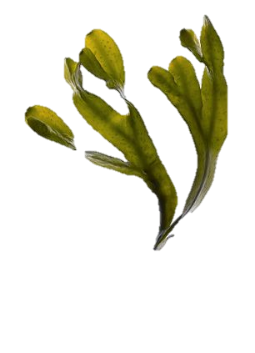
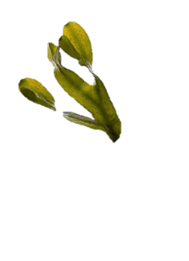
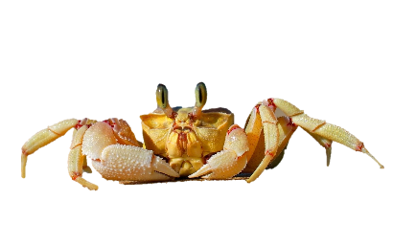
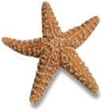
2: VISSERIJ EN ZEERESERVATEN
Je leert:
Wat bijvangst en overbevissing is
Welke vissen bedreigd zijn
Wat een zeereservaat is
ZEERESERVAAT
! VERBODEN TE VISSEN !

Slide 13
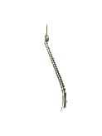
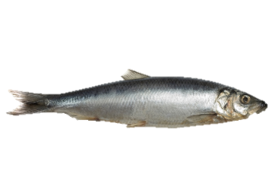
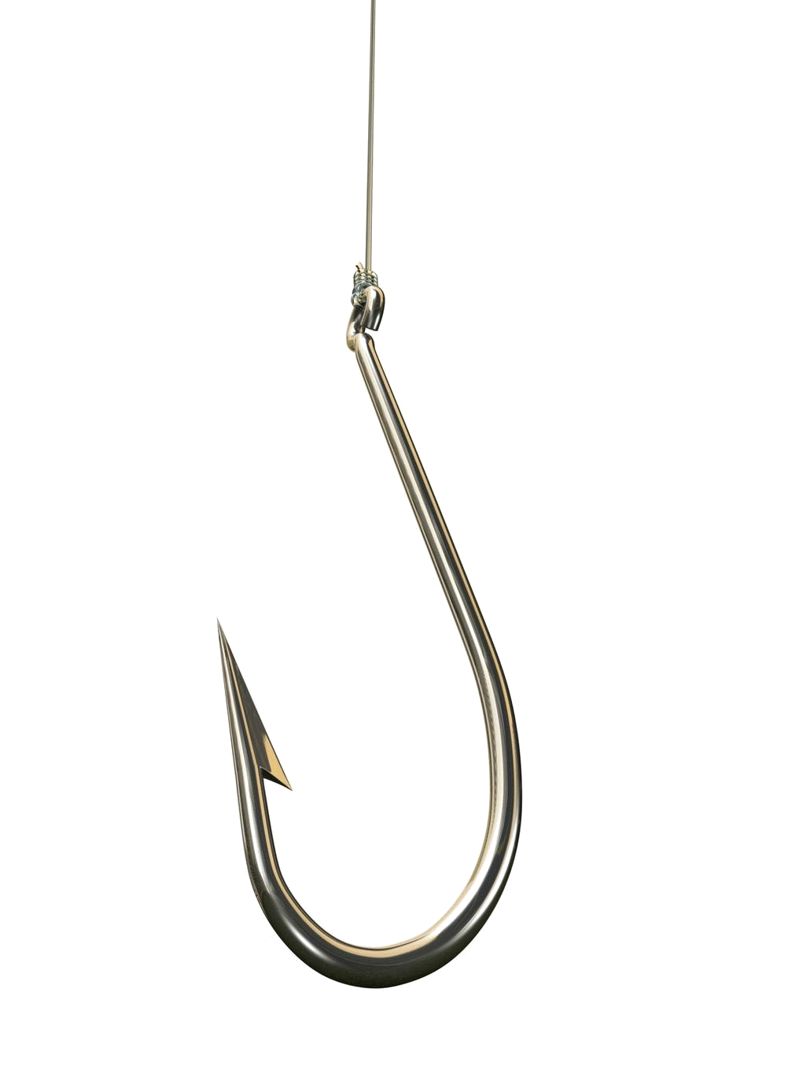
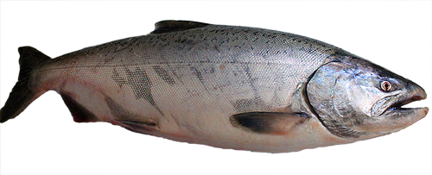
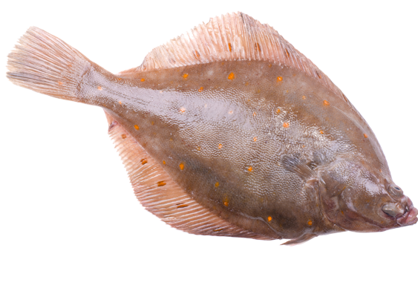
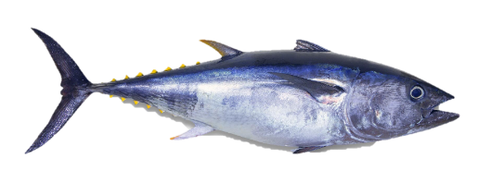
2: VISSERIJ EN ZEERESERVATEN
Bekijk het filmpje
Notes:
Filmpje: http://www.schooltv.nl/video/embedded/overbevissing-de-vissen-raken-op/
Dit filmpje is van SchoolTV en opent in een nieuw venster.

Slide 14
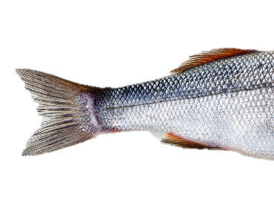
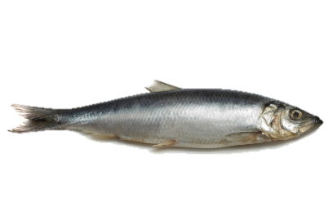
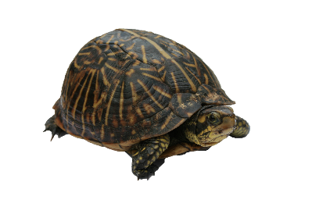
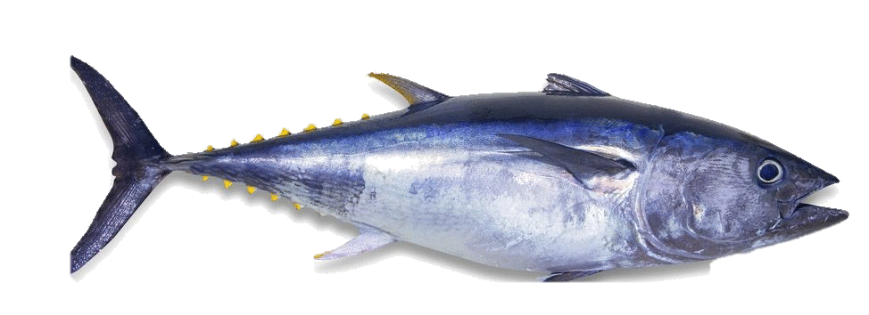
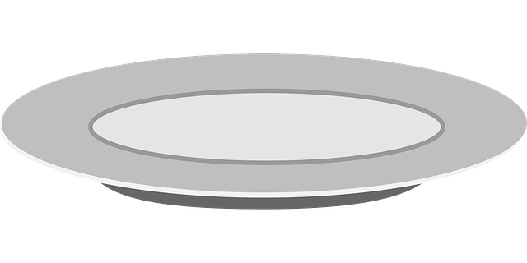
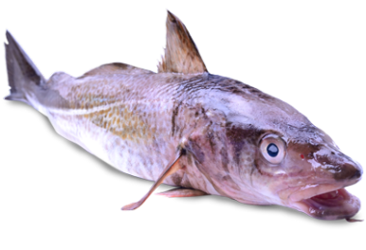
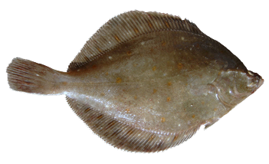
2: DE NOORDZEE
2: VISSERIJ EN ZEERESERVATEN
In de grote netten komt niet alleen de vissoort terecht die de vissers willen vangen, maar ook bedreigde vissoorten zoals zeebaars, roggen en haaien. Dit noemen we bijvangst.
Opdracht 1: bij de viskraam
Je hebt zin in een stukje vis. Op je werkblad zie je verschillende vissoorten.
Zoek op internet de missende informatie op. Vul daarna in of jij de vissoort zou kopen.
700 gram bijvangst: kabeljauw, zeebaars en wijting
300 gram schol
heeft wel
Notes:
Bronnen: www.greenpeace.nl/visvangstwijzer en www.wnf.nl/dieren.htm
Als je de visvangstwijzer gebruikt, is het aan te raden om deze even klassikaal te bekijken. De visvangstwijzer bevat moeilijke woorden. De wijzer bevat informatie over:
De visstand: hoeveel van deze vis zwemt er momenteel in een bepaald gebied?
De visserijdruk: hoeveel vissers vissen er op deze soort dit jaar?
De destructiviteit van de vismethode: welke vismethode (bijvoorbeeld een handlijn of een sleepnet) wordt er gebruikt en hoeveel schade is er voor de zeebodem?
De ongewenste bijvangst: hoeveel andere soorten worden er gevangen die (dood) weer over boord gaan?
Tip: gebruik bij groep 8 dit filmpje https://www.youtube.com/watch?v=dZpFfbI-lZI

Slide 15
2: VISSERIJ EN ZEERESERVATEN
Om de zeeën weer gezond te krijgen, moeten we zeereservaten maken. In zo’n beschermd gebied mag je helemaal niet vissen. Hier kunnen de vissen groeien.
ZEERESERVAAT
! VERBODEN TE VISSEN !
Notes:
Uitleg:
Zeereservaat: een zeegebied waarin al het leven helemaal met rust wordt gelaten: hier mag dus niemand vissen, naar olie of gas boren of zand of grind winnen. Zeereservaten zijn de kraamkamers waar vissen kunnen groeien. Hierdoor is er rondom de zeereservaten ook meer vis.

Slide 16
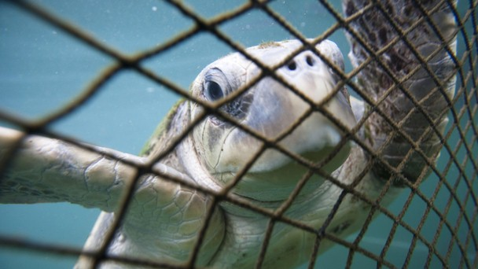
2: VISSERIJ EN ZEERESERVATEN
Opdracht 2: oceanenquiz
Hoeveel weet jij over het beschermen van de oceanen? Doe de quiz op je werkblad en ontdek hoe een zeereservaat werkt.
Opdracht 3: mijn zeereservaat
Hoe ziet jouw zeereservaat er uit?
Maak een eigen zeereservaat en vul hem met de mooiste vissoorten!
Notes:
Antwoorden opdracht 2:
Vraag 1 - Als je de wereldkaart bekijkt, hoe groot gedeelte van de kaart is water?
A: Twee derde van de kaart is water
Vraag 2 - Wat is overbevissing?
C: Dat er meer van een vissoort gevangen wordt dan geboren en er daardoor steeds minder van die vis is.
Vraag 3 - Wat is waar over visserij met grote bodem-sleepnetten?
D: Dit is allemaal waar
Vraag 4 - Een zeereservaat is
A: Een gebied waarin het verboden is voor vissers en bedrijven. De vissen kunnen er zo rustig leven en oud genoeg worden om zich voort te planten.
Vraag 5: Wat is waar? Zeereservaten zijn nodig zodat…
D: Dit is allemaal waar
Inspiratie opdracht 3
Laat de leerlingen een kijkdoos maken
Laat de leerlngen wat knutselen van gerecycelde materialen. Misschien zelfs van afval dat ze rond de school hebben gevonden?

Slide 17
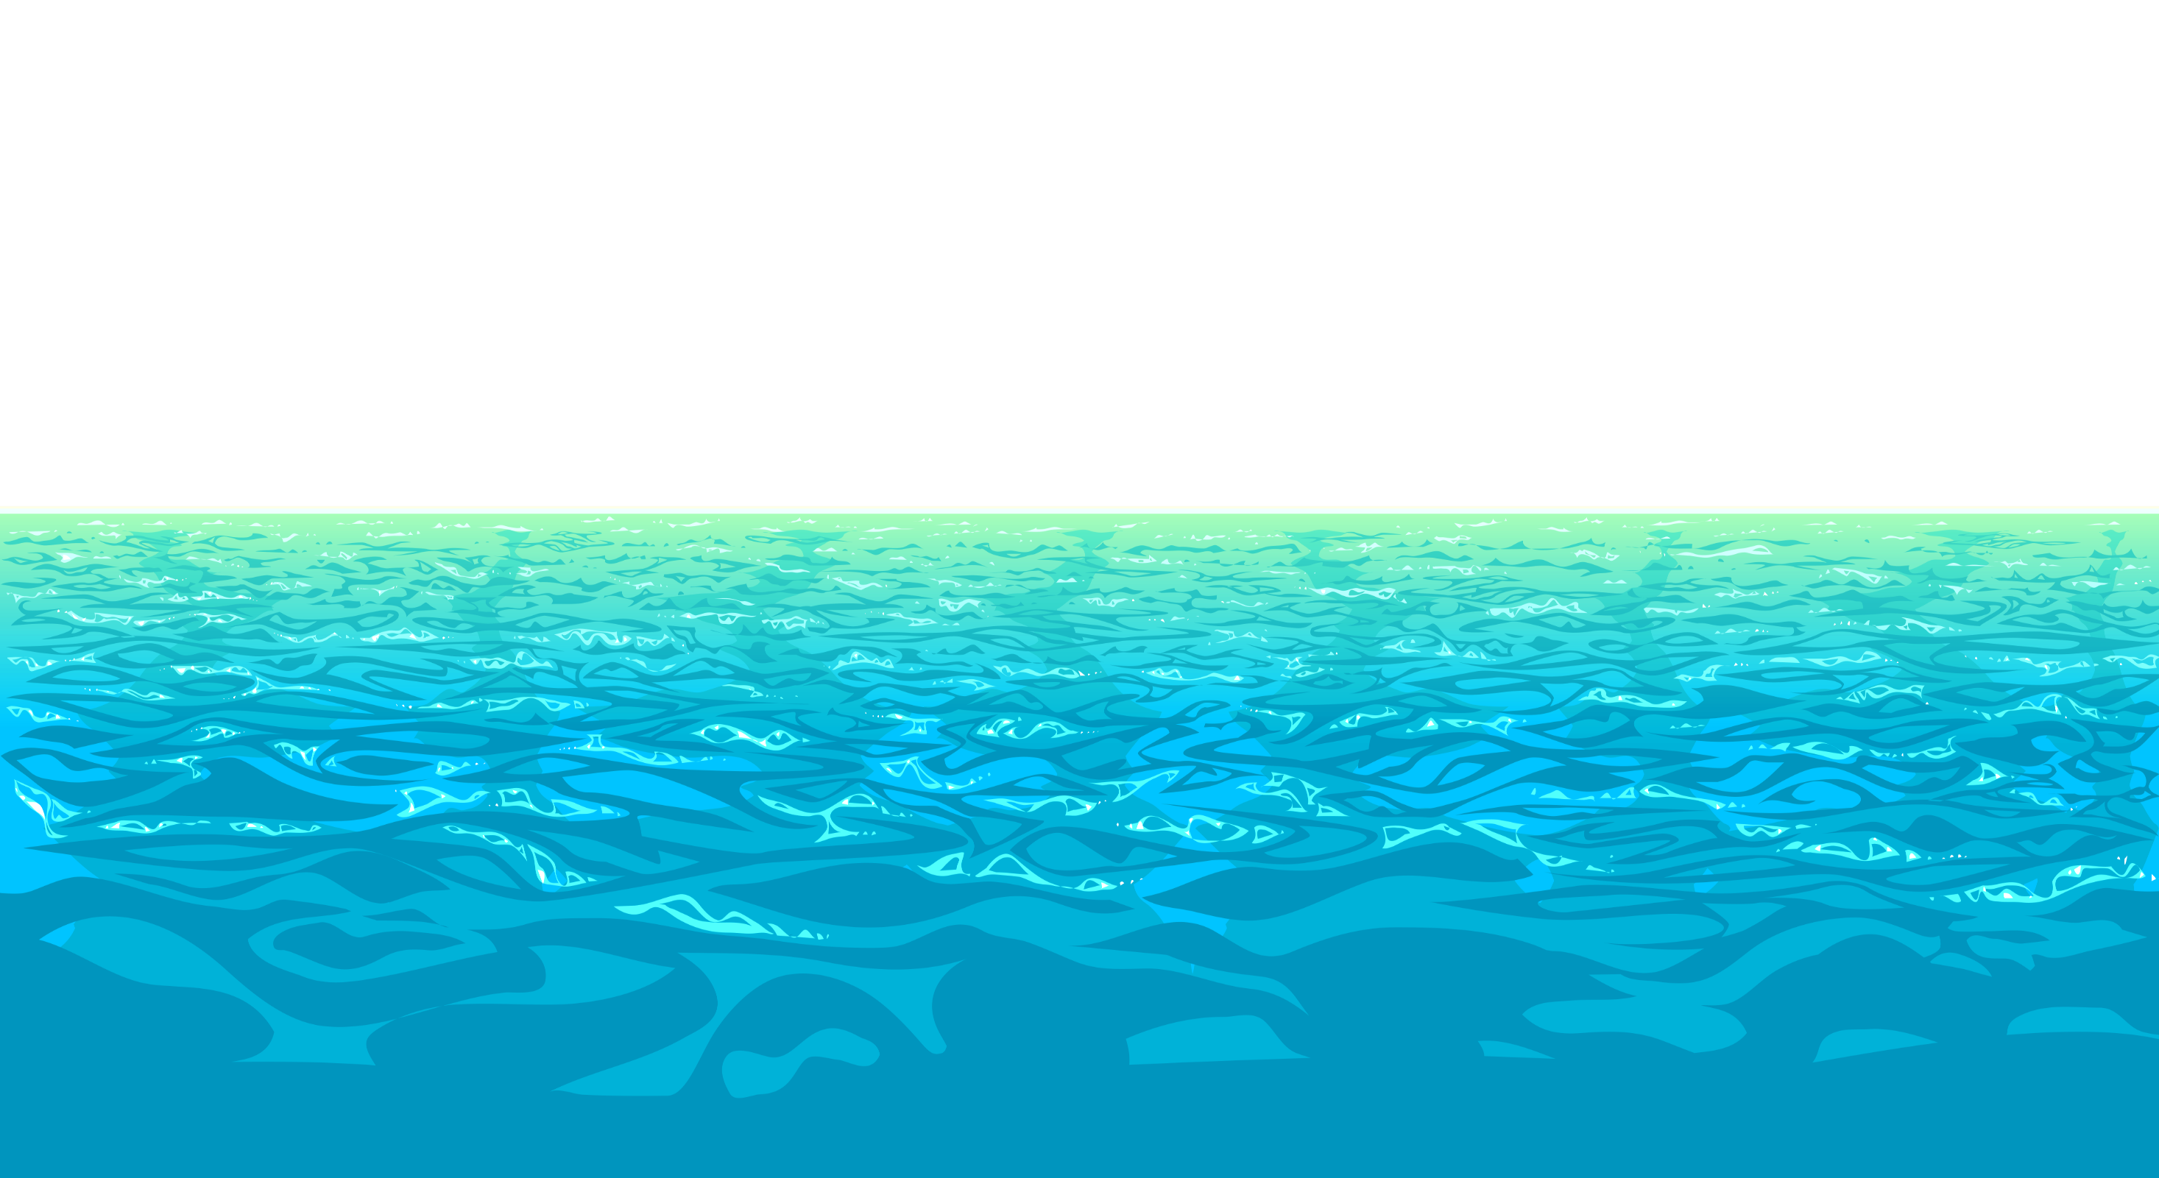
3: HET KLIMAAT VERANDERT
Je leert:
Wat er gebeurt als de oceaan opwarmt
Hoe we klimaatverandering kunnen stoppen
Notes:
TIP: willen de leerlingen meer over het klimaat weten? Kijk eens naar het lesmateriaal ‘Klimaat en de Noordpool’ op www.greenpeace.nl/lesmateriaal.
Achtergrondinformatie: wil je meer weten over het koraal? Lees dit artikel van Nemo Kennislink: https://www.nemokennislink.nl/publicaties/vele-bedreigingen-voor-koraalrif

Slide 18
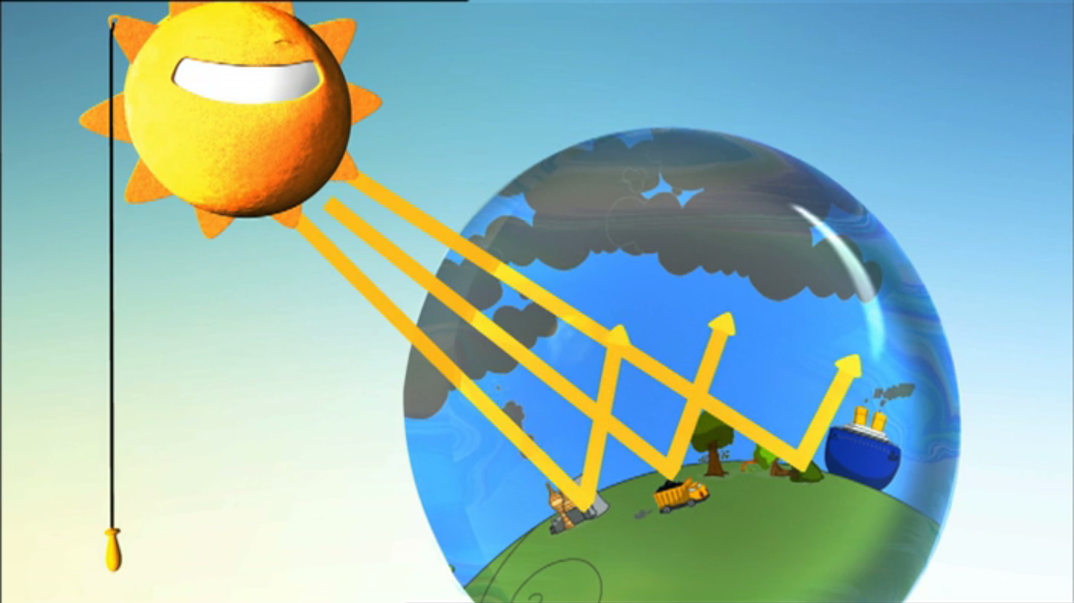
3: HET KLIMAAT VERANDERT
Bekijk dit filmpje over de opwarming van de aarde.
Notes:
Filmpje: http://www.schooltv.nl/video/het-broeikaseffect-de-aarde-warmt-op/#q=broeikaseffect
Het filmpje van SchoolTV opent in een ander venster.
Nabespreking: wie of wat stoten broeikasgassen uit?
In het filmpje: auto’s, schepen en vliegtuigen.
We stoten natuurlijk ook broeikasgassen uit door:
(Fossiele) energie om te gebruiken in ons huis of op school
Voor de verwarming en elektriciteit
Door vlees te eten (http://www.schooltv.nl/video/uitstoot-van-methaan-slechte-stoffen-in-de-scheetjes-van-de-koe/#q=broeikaseffect)

Slide 19
3: HET KLIMAAT VERANDERT
Als de aarde opwarmt, warmt ook de oceaan op.

Slide 20
3: HET KLIMAAT VERANDERT
Op het koraal leven algen. Zij maken voedsel: suiker. Als de oceaan té warm wordt, laten de algen los. Het koraal krijgt dan geen voedsel meer. Het koraal gaat dood als dit te lang duurt.
Notes:
Uitleg:
Als de oceaan te warm wordt, maken de algen gifstoffen in plaats van suikers. Of ze laten helemaal los van het koraal. Zonder voedingsstoffen van de algen, wordt het koraal bleek en gaat het dood.

Slide 21
3: HET KLIMAAT VERANDERT
Opdracht 1: de voedselkringloop
Op je werkblad zie je verschillende zeedieren. Wie eet wie? Zet ze op goede volgorde.
Extra opdracht: kijk naar jullie mindmap. Omcirkel alles dat kan verdwijnen wanneer het koraal doodgaat.
Notes:
Uitleg:
Naar schatting leeft een kwart van de zeedieren in de oceanen in koraalgebieden: Vissen, krabben, zeeschildpadden, sponzen, zeepaardjes, haaien en vele andere soorten leven op of in het koraal en zijn er van afhankelijk om hun eitjes af te zetten. Het koraal wordt ook wel de kraamkamer van de oceaan genoemd. Dieren vinden er voedsel of een plek om te schuilen. Bijna alles wat in het koraal leeft is voedsel voor een ander dier. Ook veel dieren die in het koraal wonen, verliezen hun huis als het koraal sterft en gaan dood, waardoor ook veel voedsel voor andere dieren verdwijnt.

Slide 22
3: HET KLIMAAT VERANDERT
Opdracht 2: stop klimaatverandering
Als we klimaatverandering willen stoppen, moeten we zorgen voor minder broeikasgassen in de lucht.
Op je werkblad zie je wie of wat broeikasgas uitstoot. Bedenk hoe deze uitstoot minder kan.
Notes:
Tip: laat de leerlingen ook een van de oplossingen voor het klimaat uitvoeren.
Tip: Gebruik het lesmateriaal ‘Klimaat en de Noordpool’ of speel het ‘Energie[r]evolutiespel’. Je vindt dit op www.greenpeace.nl/lesmateriaal

Slide 23
AFSLUITING
THEMA 1: VERVUILING
THEMA 2: VISSERIJ EN ZEERESERVATEN
THEMA 3: HET KLIMAAT VERANDERT
Je weet nu:
Wat bijvangst en overbevissing is
Welke vissen bedreigd zijn
Wat een zeereservaat is
Je weet nu:
Hoe afval bij school in de zee terecht komt
Wat jij kan doen voor schone oceanen
Je weet nu:
Wat er gebeurt als de oceaan opwarmt
Hoe we klimaatverandering kunnen stoppen

Slide 24
BEDANKT!
Meer weten over Greenpeace of de oceanen? Kijk op Greenpeacekids.nl
Notes:
Dit is de powerpoint bij het lesmateriaal ‘Levende oceanen’ voor het basisonderwijs (groep 6 t/m 8). Voor vragen en opmerkingen: neem contact op met Elize van Berkel via educatie.nl@greenpeace.org / 0615007405

